Slide 1

Desenvolvimento de biblioteca para Arduino empregando o MRAC para fins didáticos, demonstrado no controle de velocidade de motor tacogerador
Graduando:
Juan Victor Basitt dos Santos
Orientadores: José Luna
Kariston Alves

Slide 2

Biblioteca de MRAC
A ideia é que essa biblioteca seja como as rodinhas de bicicleta para quem está aprendendo sobre MRAC (Controle Adaptativo por Modelo de Referência).

Slide 3
ÍNDICE
01
02
03
04
INTRODUÇÃO
REFERENCIAL TEÓRICO
Abordagem geral do problema e solução proposta
Base teórica e prática para o projeto
DESENVOLVIMENTO
RESULTADOS E CONCLUSÕES
Etapas do desenvolvimento da pesquisa
Uso da biblioteca na análise do controle por MRAC no tacogerador

Slide 4
01
INTRODUÇÃO
Abordagem geral do problema e solução proposta

Slide 5
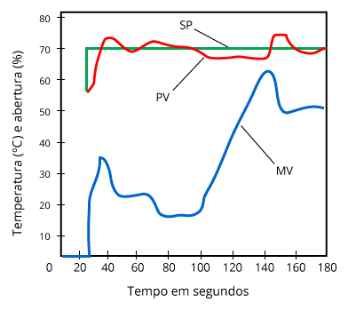
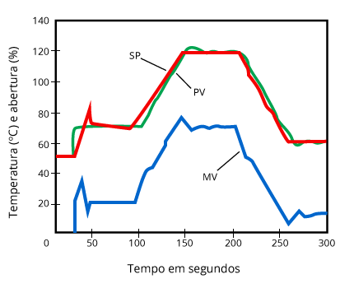
OBJETIVOS DE CONTROLE
01
02
REGULATÓRIO
SERVO
Fonte: Adaptado de Campos e Teixeira (2010).

Slide 6
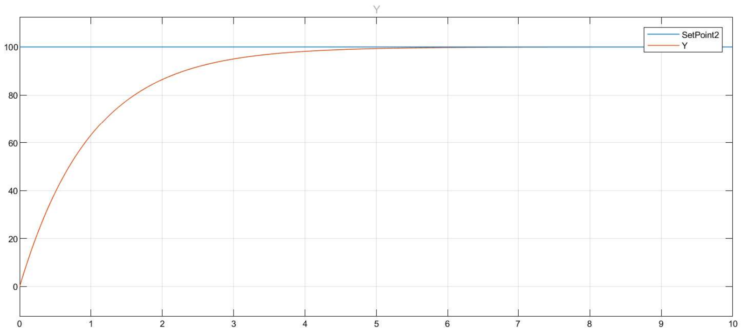
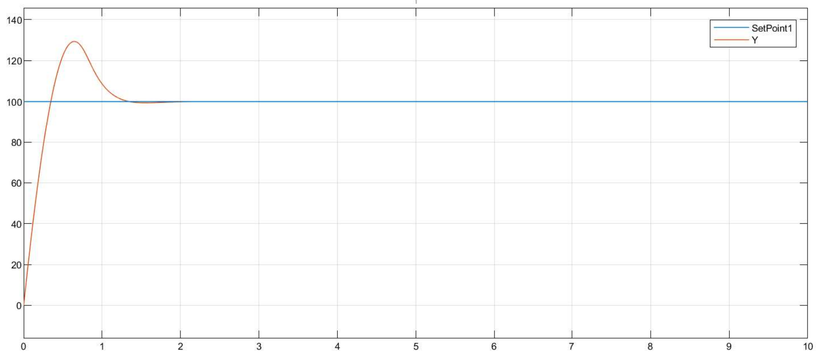
COMPORTAMENTO DO CONTROLE
01
02
CONSERVADOR
AGRESSIVO

Slide 7
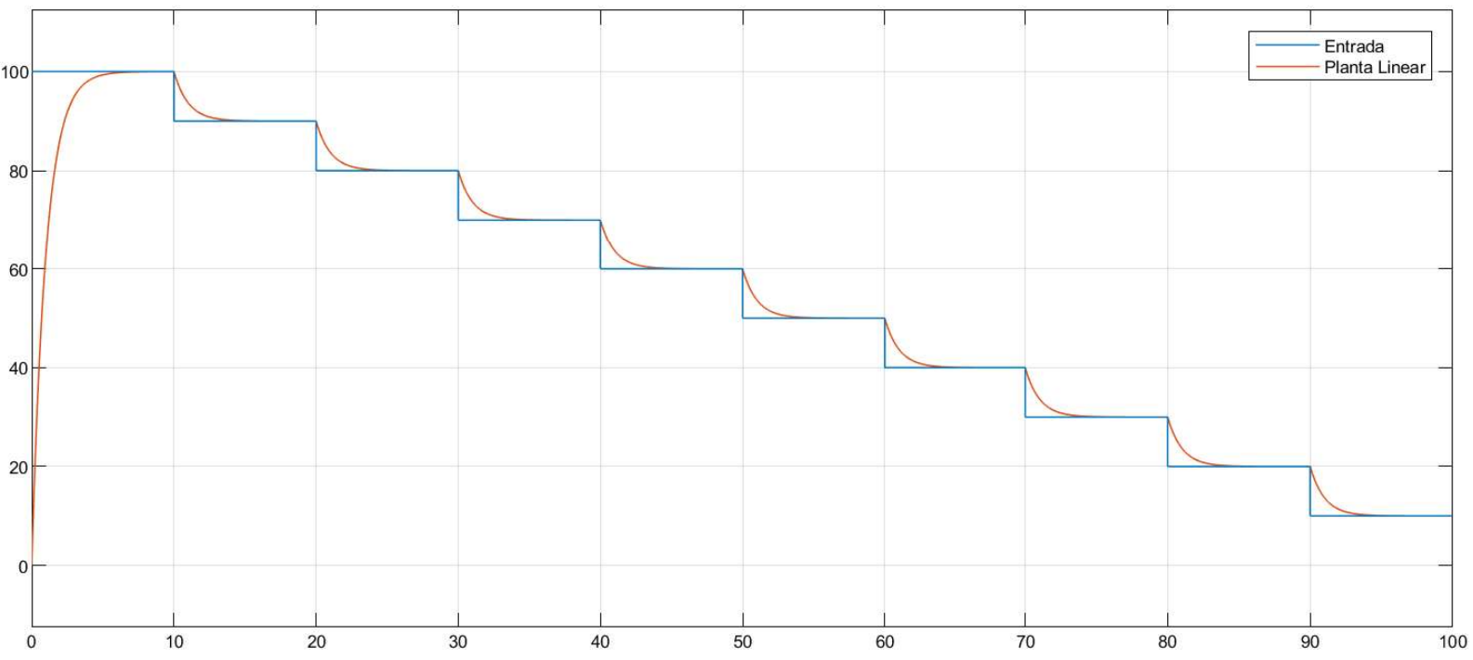
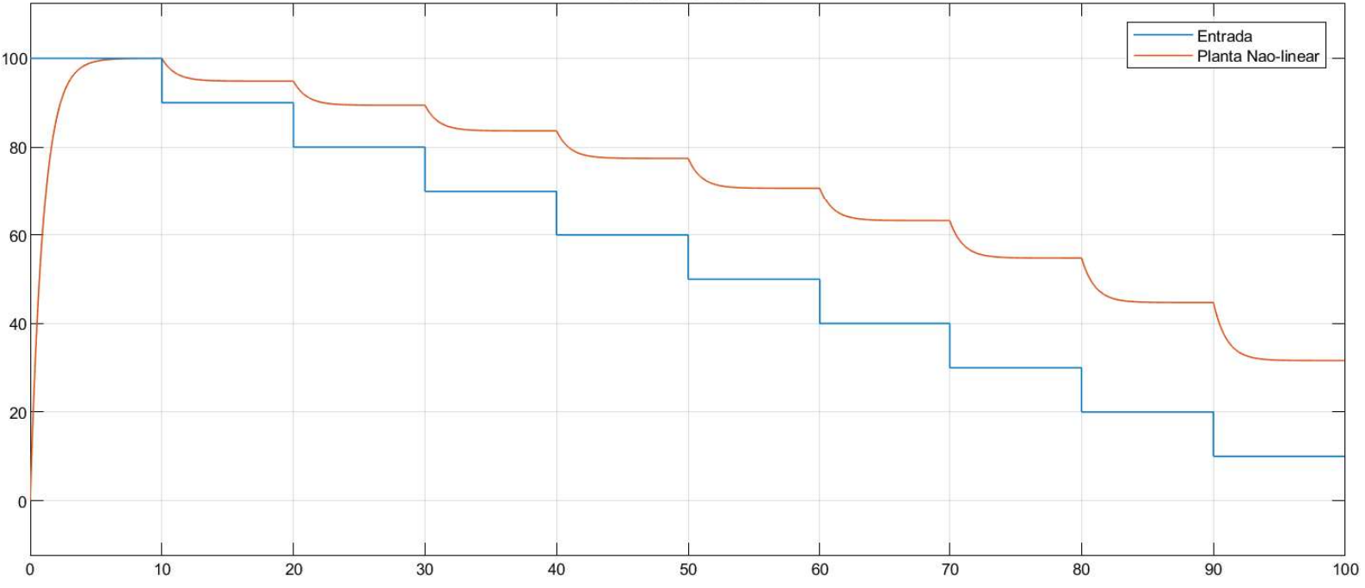
COMPORTAMENTO DA PLANTA
01
02
LINEAR
NÃO-LINEAR

Slide 8
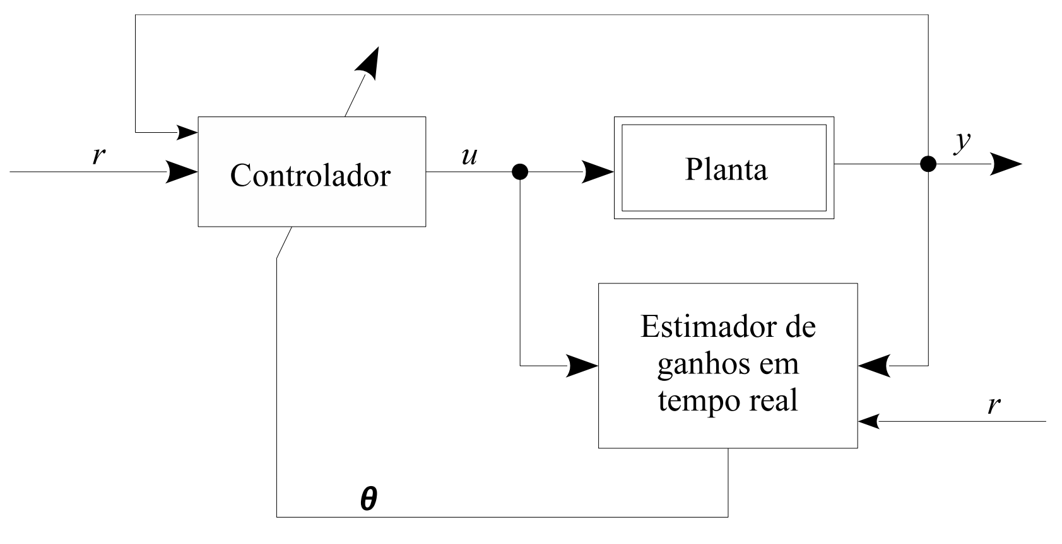
Controle adaptativo

Slide 9

PROBLEMÁTICA

Slide 10

JUSTIFICATIVA

Slide 11
OBJETIVO GERAL
Desenvolver uma biblioteca para uso em dispositivos Arduino
capaz de implementar o MRAC
em sistemas de primeira ordem
disponibilizada GitHub - ciência aberta
apresentando o seu uso prático em um módulo com motor tacogerador.

Slide 12
OBJETIVOS ESPECÍFICOS
01
02
03
04
MRAC
PROGRAMAÇÃO
ARDUINO
GITHUB
Entender o MRAC
Passar o MRAC da matemática para linguagem de programação
Aplicação do MRAC no arduino e em forma de biblioteca
Disponibilização da biblioteca e toda a pesquisa

Slide 13
02
REFERENCIAL TEÓRICO
Base teórica e prática para o projeto

Slide 14
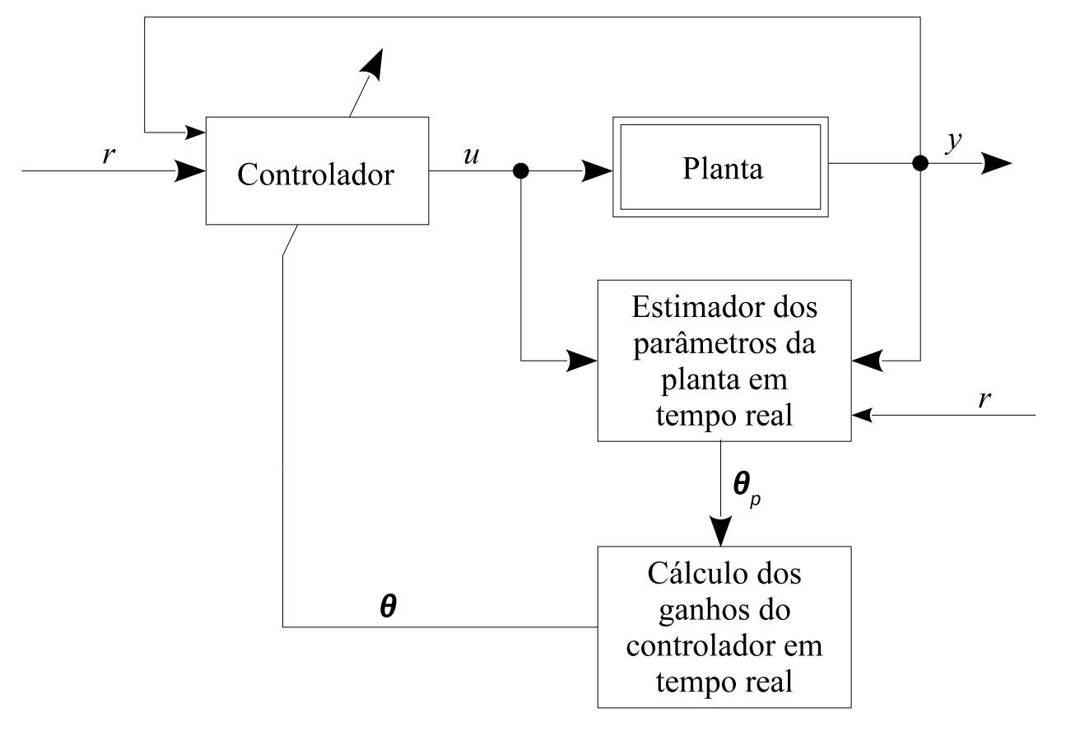
FORMAS DE CONTROLE ADAPTATIVO
01
02
DIRETO
INDIRETO
Fonte: Adaptado de Tambara (2018).

Slide 15
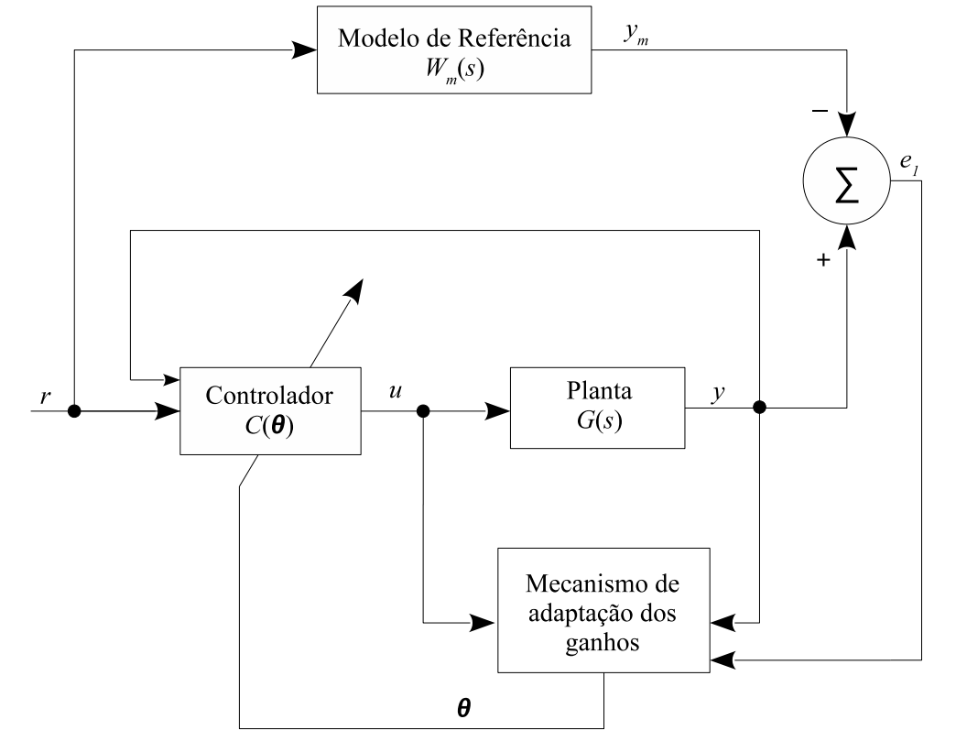
MRAC - CONTROLE ADAPTATIVO POR MODELO DE REFERÊNCIA
Fonte: Adaptado de Tambara (2018).

Slide 16
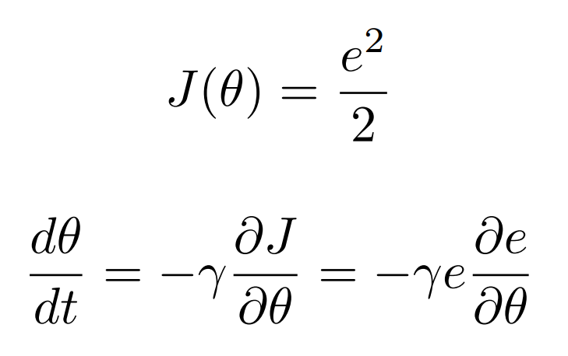
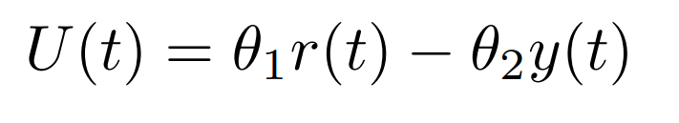
VARIAÇÕES DO MRAC
01
02
REGRA DO MIT
MÉTODO DE LYAPUNOV
Utilizado para garantir a convergência e estabilidade de sistemas com controle adaptativo (SOUZA, 2016)

Slide 17
MRAC EM OUTRAS ÁREAS
01
02
03
PAWAR E PARVAT (2015)
MUSHIRI
ET AL. (2017)
CANDY (2021)
Pêndulo invertido
Manufatura aditiva (impressão 3D)
Carros autônomos

Slide 18
MRAC EM MOTORES DC
01
02
03
MANIMOZHI E RAJATHI (2021)
XIONG E
FAN (2007)
NGUYEN
ET AL. (2020)
PID + MRAC
e análise das propriedades do motor DC
PID + MRAC
e análise da evolução dos parâmetros do MRAC
PID x MRAC
e análise da resposta do controle na mudança da planta

Slide 19
ANÁLISE DE PERFORMANCE
01
02
ERRO ACUMULADO
VARIAÇÃO TOTAL
Cálculo matemático utilizado por Mallick e Mondal (2019)
Usado na análise quantitativa de variações.

Slide 20
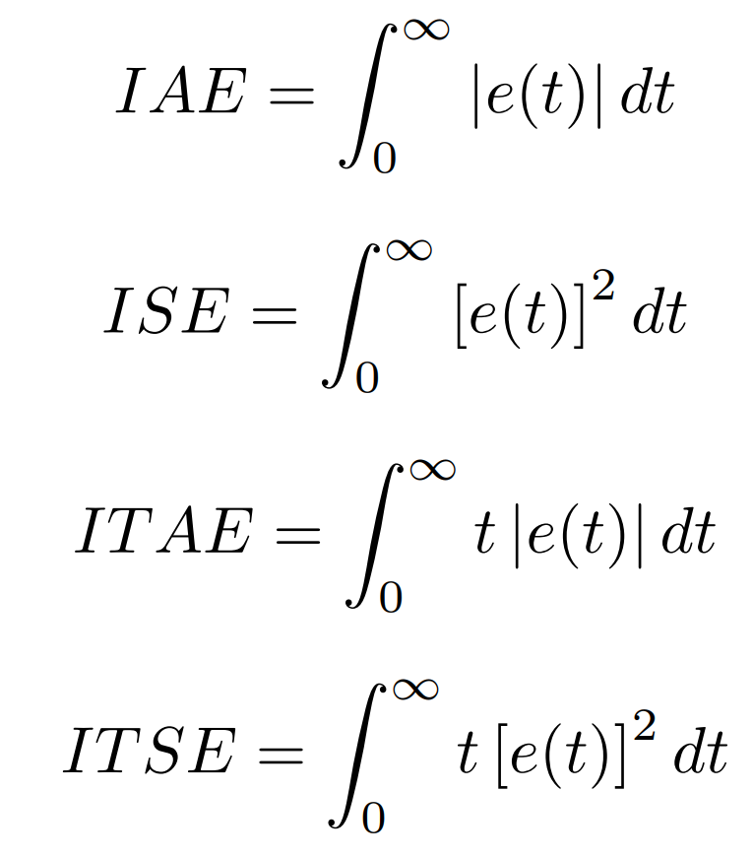
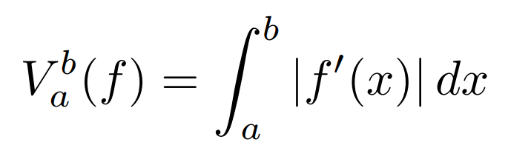
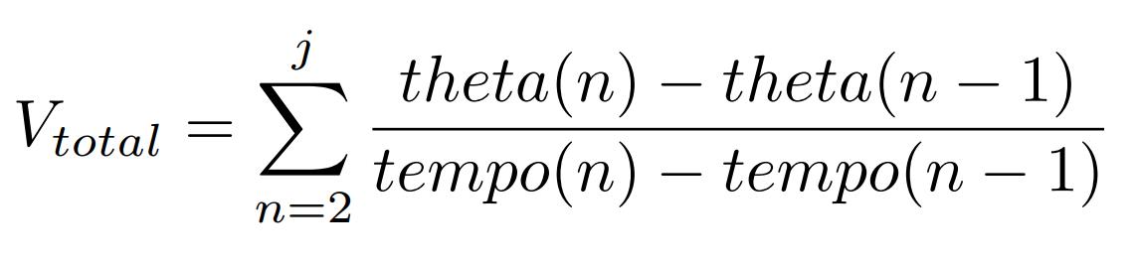
ERRO ACUMULADO
VARIAÇÃO TOTAL

Slide 21
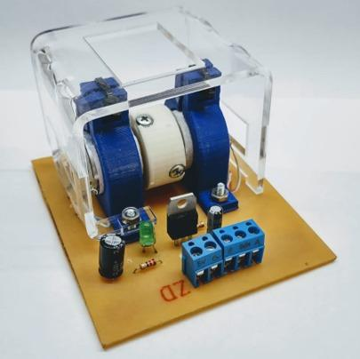
MÓDULO TACOGERADOR
Fonte: Pedrisch et al. (2022)

Slide 22
03
DESENVOLVIMENTO
Etapas do desenvolvimento da pesquisa

Slide 23
DA IDE PARA O AMBIENTE DE BIBLIOTECAS ARDUINO
01
02
03
04
MODULAR
DEFINIÇÃO
SETUP ()
LOOP ()
Código original foi separado em módulos
#define e informações gerais do objeto
Opcional mudança e apresentação de parâmetros
Loop MRAC e opcional mudança e apresentação de dados e parâmetros

Slide 24
MÉTODOS DA BIBLIOTECA
01
02
03
04
REESCRITA DE PARÂMETROS
APRESENTAÇÃO DOS PARÂMETROS
ModeloGanho()
ModeloDenominador()
Modelo()
Adaptacao()
SetPoint()
mostra[função]()
APRESENTAÇÃO DOS DADOS
plotGrafico()
plotVisual()

Slide 25
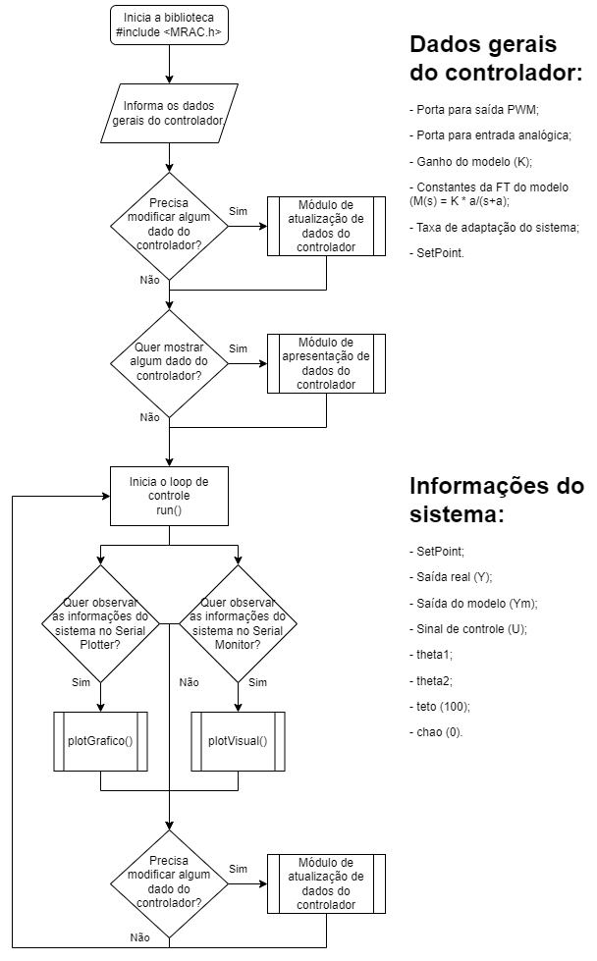
Fluxograma de uso da biblioteca

Slide 26
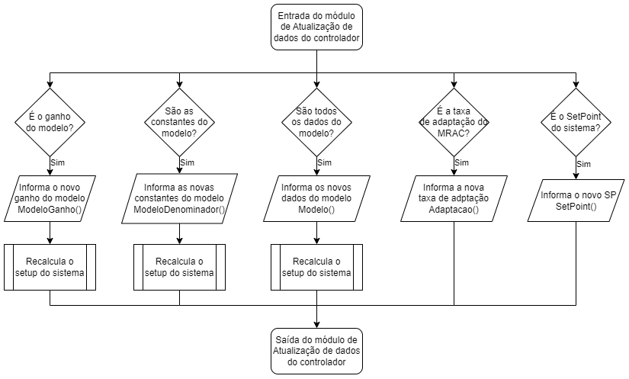

Slide 27
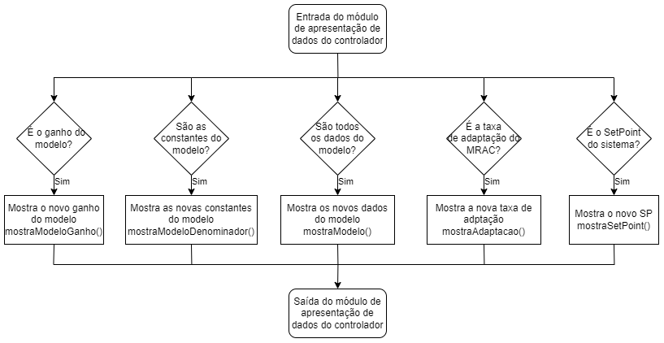

Slide 28
04
RESULTADOS E CONCLUSÕES
Uso da biblioteca na análise do controle por MRAC no tacogerador

Slide 29
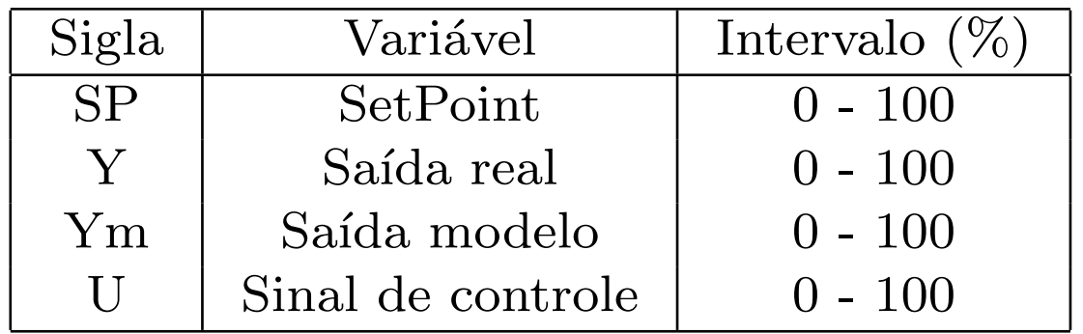
LEGENDA DOS GRÁFICOS
Tabela 1
Fonte: Autoria própria

Slide 30
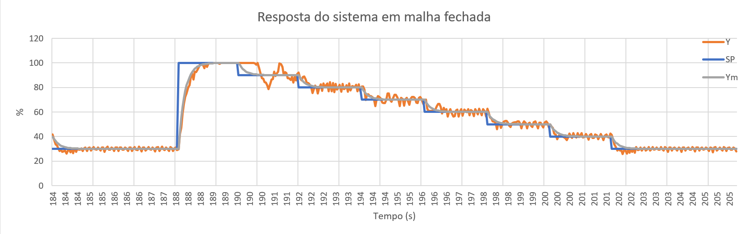
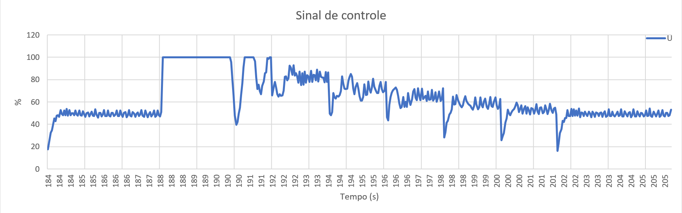
RASTREAMENTO EM
CONTROLE SERVO
Taxa de adaptação do MRAC = 10⁻⁵

Slide 31
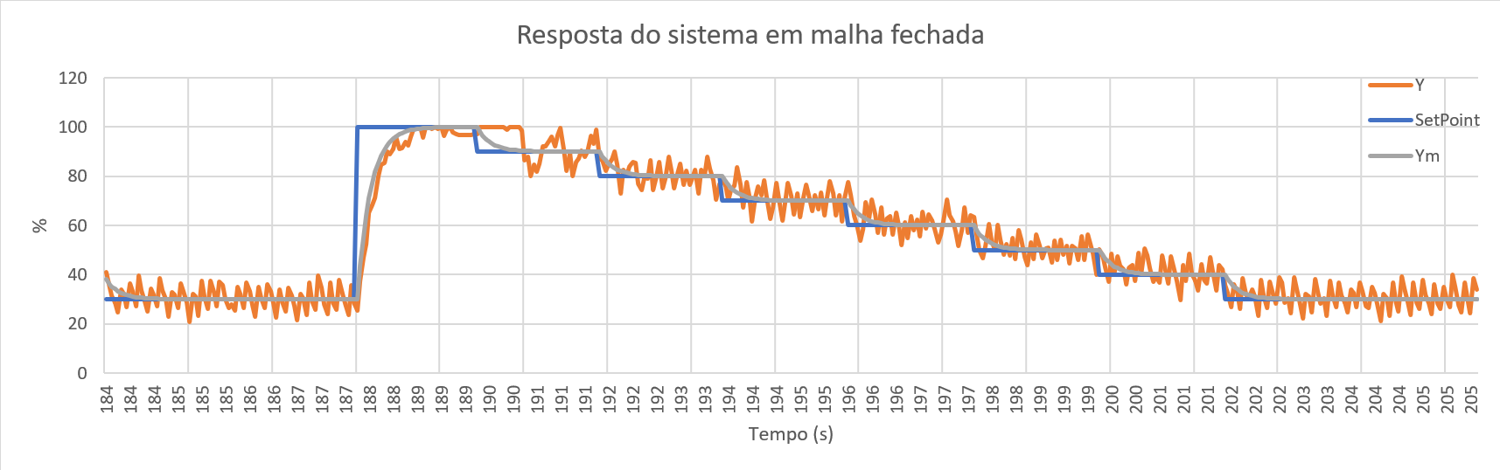
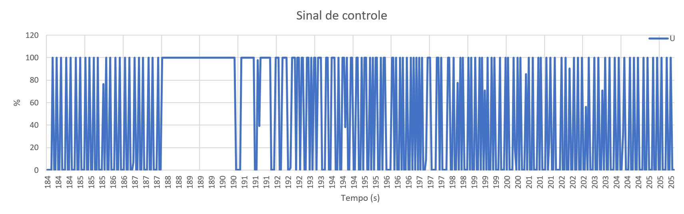
VARIAÇÃO DA TAXA DE ADAPTAÇÃO
Taxa de adaptação do MRAC = 10⁻³

Slide 32
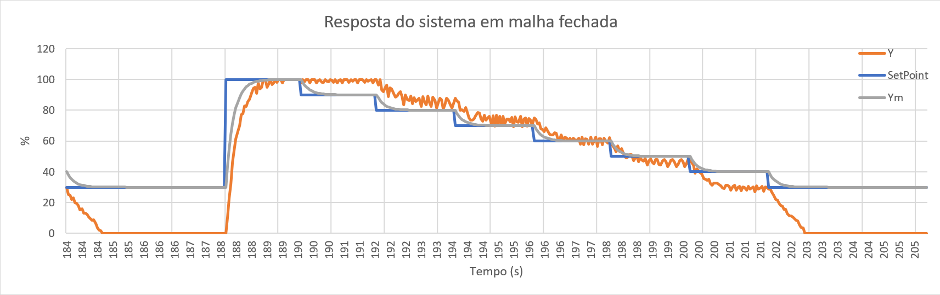
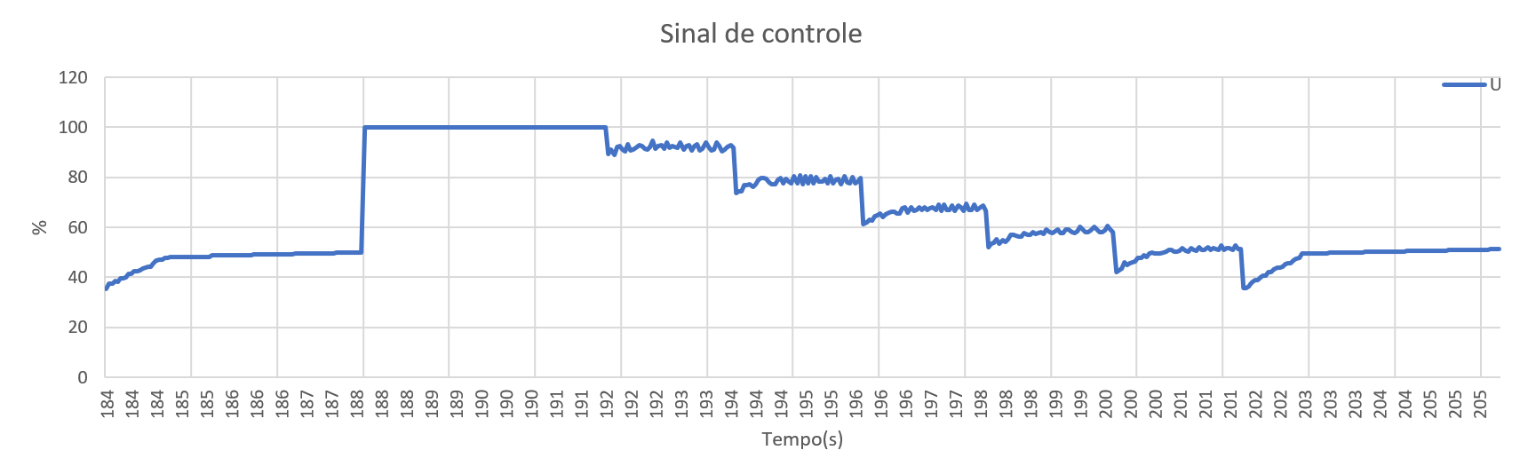
VARIAÇÃO DA TAXA DE ADAPTAÇÃO
Taxa de adaptação do MRAC = 10⁻⁷

Slide 33
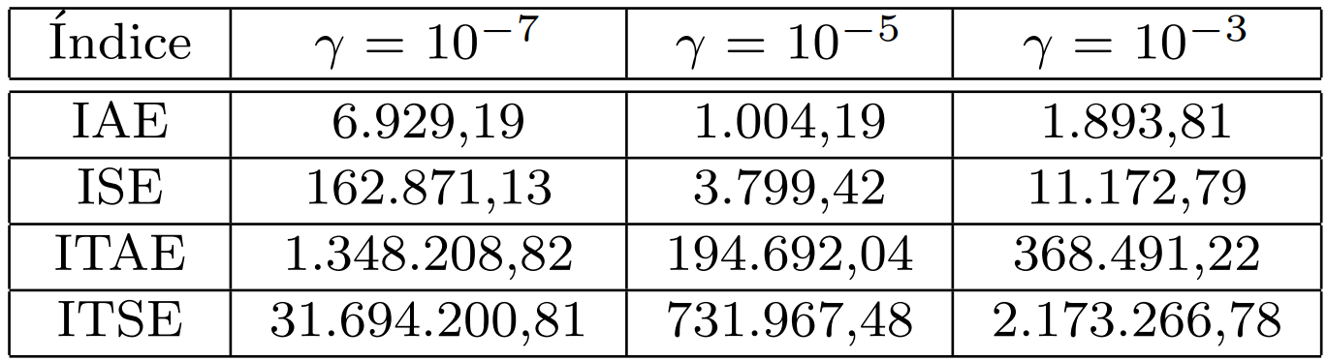
ANÁLISE DE PERFORMANCE
Tabela 2
Fonte: Autoria própria

Slide 34
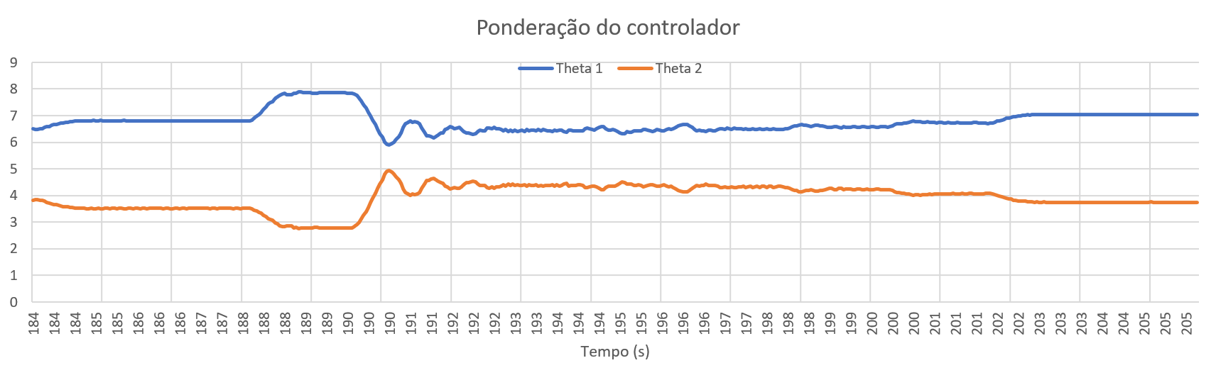
PONDERAÇÃO DO CONTROLADOR
Taxa de adaptação do MRAC = 10⁻⁵

Slide 35
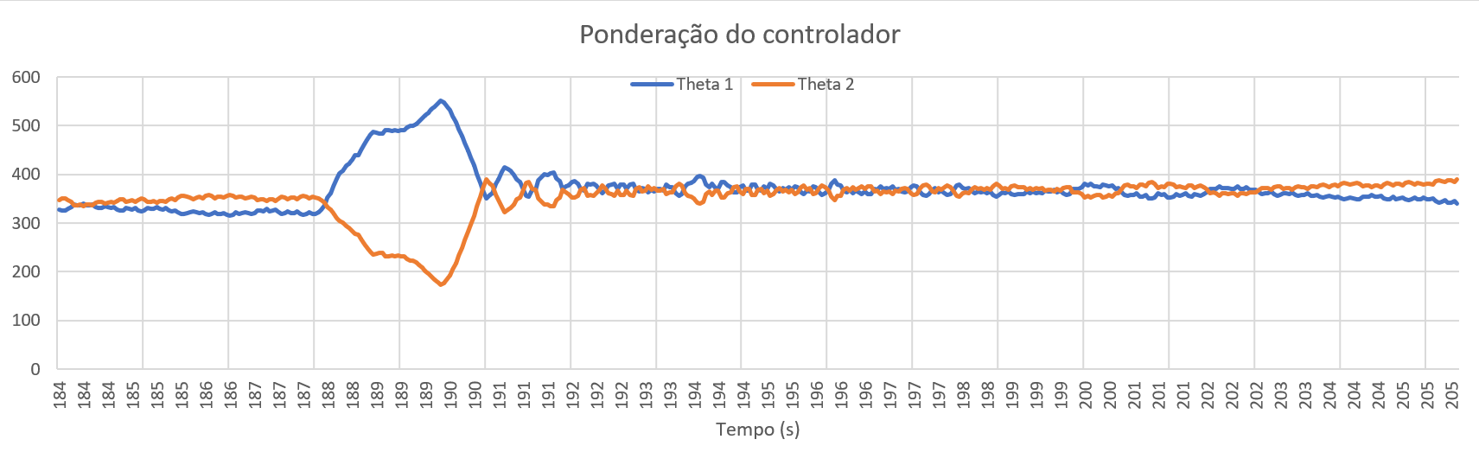
PONDERAÇÃO DO CONTROLADOR
Taxa de adaptação do MRAC = 10⁻³

Slide 36
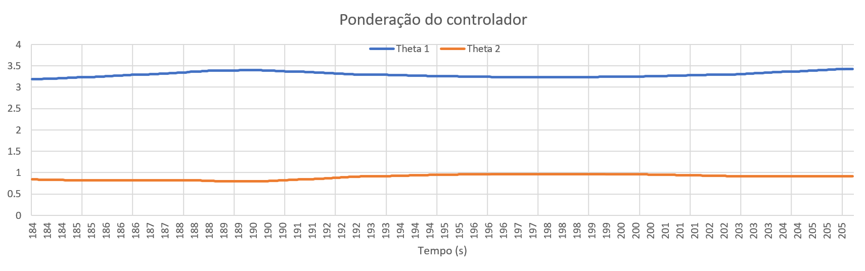
PONDERAÇÃO DO CONTROLADOR
Taxa de adaptação do MRAC = 10⁻⁷

Slide 37
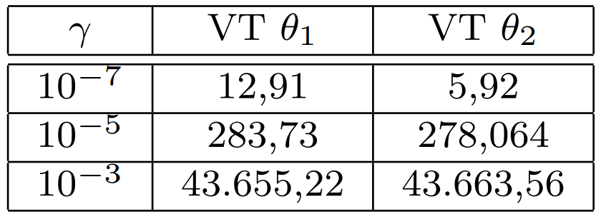
VARIAÇÃO TOTAL
Tabela 3
Fonte: Autoria própria

Slide 38

GITHUB

Slide 39


Slide 40
CONSIDERAÇÕES FINAIS
Recapitulando…
Além do objetivo educativo, essa biblioteca pode servir de base/direcionamento para pessoas que queiram desenvolver novos trabalhos, seja para educação seja para projetos práticos

Slide 41
MELHORIAS FUTURAS
01
02
03
ESTUDO APROFUNDADO
EXPANSÃO PELO MRAC
EXPANSÃO PELO CONTROLE ADAPTATIVO
Estudo focado na influência e decisão da taxa de adaptação no MRAC
Aumentar o uso da biblioteca para aplicar o MRAC indireto e/ou pelo método de Lyapunov
Criação de novas bibliotecas implementado diferentes métodos de controle adaptativo

Slide 42
REFERÊNCIAS
Arduino (2021). About arduino. URL https://www. arduino.cc/en/about. Ultimo acesso em: 06 de Dez. ´ de 2022.
Astrom, K. (1987). Adaptive feedback control. Proceedings of the IEEE, 75, 185–217.
Astrom, K. and Wittenmark, B. (1995). Adaptive Control. Addison-Wesley, Mineola
Bruce, J. (2021). Indirect Model Reference Adaptive Control with online aircraft parameter estimation. Master’s thesis, Embry-Riddle Aeronautical University, Daytona Beach, Fl.

Slide 43
REFERÊNCIAS
Callai, T., Coelho, A., and Coelho, L. (2007). Controle nebuloso adaptativo por modelo de referˆencia: projeto e aplica¸c˜ao em sistemas n˜ao-lineares. Controle & Automa¸c˜ao, 18, 479–489.
Campos, M. and Teixeira, H. (2010). Controles t´ıpicos de equipamentos e processos industriais. Edgard Blucher Ltda., S˜ao Paulo
Candy, J. (2021). Model reference adaptive control (mrac) for additive manufacturing. Technical report, Lawrence Livermore National Laboratory
Evans, M., Noble, J., and Hochenbaum, J. (2013). Arduino em a¸c˜ao. Novatec, S˜ao Paulo

Slide 44
REFERÊNCIAS
Fischman, A. (1993). Controle robusto de sistemas lineares incertos - teoria e aplica¸c˜oes. Master’s thesis, Universidade Federal de Santa Catarina, Florian´opolis, SC.
Jordan, C. (1881). On Fourier series. C. R. Acad. Sci., Paris, 92, 228–230.
Kreisselmeier, G. and Anderson, D. (1986). Robust model reference adaptive control. Tansactions on automatic control, 31, 127–133.
Mallick, S. and Mondal, U. (2019a). Comparative performance study of lyapunov based mrac technique and mrac augmented with pid controller for speed control of a dc motor. International Conference on Advanced Computational and Communication Paradigms (ICACCP), 2.

Slide 45
REFERÊNCIAS
Mallick, S. and Mondal, U. (2019b). Performance study of different model reference adaptive control techniques applied to a dc motor for speed control. International Conference on Trends in Electronics and Informatics (ICOEI), 3, 770–774.
Manimozhi, M. and Rajathi, A. (2021). Design of mrac and modified mrac for dc motor speed control. International Journal of Nonlinear Analysis and Applications, 12, 1863–1871.
Mushiri, T., Mahachi, A., and Mbohwa, C. (2017). A model reference adaptive control (mrac) system for the pneumatic valve of the bottle washer in beverages using simulink. International Conference on Sustainable Materials Processing and Manufacturing, 364–373.

Slide 46
REFERÊNCIAS
Nguyen, M., Vuong, D., and Nguyen, T. (2020). The mrac based - adaptive control system for controlling the speed of direct current motor. Indonesian Journal of Electrical Engineering and Computer Science, 19, 723–728.
Pawar, R. and Parvat, B. (2015). Design and implementation of mrac and modified mrac technique for inverted pendulum. International Conference on Pervasive Computing (ICPC).
Pedrisch, R.O., Souza, A.M.M.C.d., Marinho, A.L.B., Santos, A.V.A., and Luna, J.D.F.d.O. (2022). Um m´odulo motor-tacogerador de baixo custo para ensino de controle autom´atico. In Anais do XXIV Congresso Brasileiro de Autom´atica - CBA 2022, volume 1.

Slide 47
REFERÊNCIAS
Sapiee, M. and Sudin, S. (2010). Road vehicle following system with adaptive controller gain using model reference adaptive control method. International Journal of Simulation, Systems, Science & Technology (IJSSST), 11, 24–32.
Silva, M. (2017). Controle Adaptativo Aplicado a um Ve´ıculo A´ereo N˜ao Tripulado. Ph.D. thesis, Universidade Federal de Ouro Preto.
Souza, R. (2016). Estrat´egia de controle adaptativo para estabiliza¸c˜ao de um quadric´optero na presen¸ca de varia- ¸c˜ao de massa. Master’s thesis, Universidade Federal de Uberlˆandia, Uberlˆandia, MG.

Slide 48
REFERÊNCIAS
Tambara, R. (2018). Apostila didática: Teoria básica de controle adaptativo com exercícios resolvidos. URL https://bityli.com/NYA4z. Último acesso em: 16 de ´ Ago. de 2022.
Trofino, A. (ano). Sistemas lineares. Material didático da Universidade Federal de Santa Catarina. Disponível em https://www.academia.edu/19191808/Apostila_ Sistemas_Lineares. Último acesso em: 16 de Ago. de ´ 2022.
Xiong, A. and Fan, Y. (2007). Application of a pid controller using mrac techniques for control of the dc electromotor drive. International Conference on Mechatronics and Automation, 2616–2621.

Slide 49
OBRIGADO!
Possui alguma dúvida?
juan.victor73x@gmail.com
+55 (69) 99381-4774
CRÉDITOS: Este modelo de apresentação foi criado por Slidesgo, incluindo os ícones por Flaticon, infográficos e imagens por Freepik.
Please keep this slide for attribution
Please keep this slide for attribution
Please keep this slide for attribution

Slide 50
MRAC NA LITERATURA
01
02
03
KREISSELMEIER E ANDERSON (1986)
ASTROM E WITTENMARK (1995)
RODRIGO TAMBARA
(2018)
Artigo extremamente referenciado na área
Livro completo sobre controle adaptativo
Apostila didática sobre MRAC

Slide 51
MRAC APLICADO NO MATLAB
01
02
03
04
TAMBARA (2018)
MRAC
PRIMEIRA ORDEM
MATLAB
Apostila didática base
Método de controle adaptativo escolhido
Dinâmica do módulo tacogerador
MRAC no Matlab

Slide 52
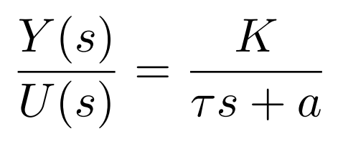
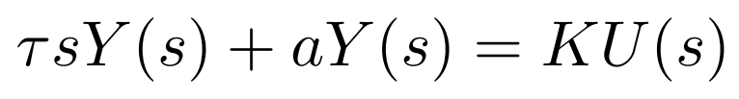
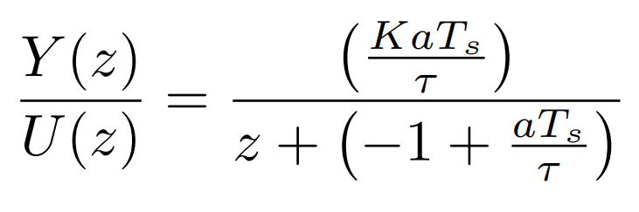
ADAPTAÇÃO DO CÓDIGO DE MATLAB PARA ARDUINO

Slide 53
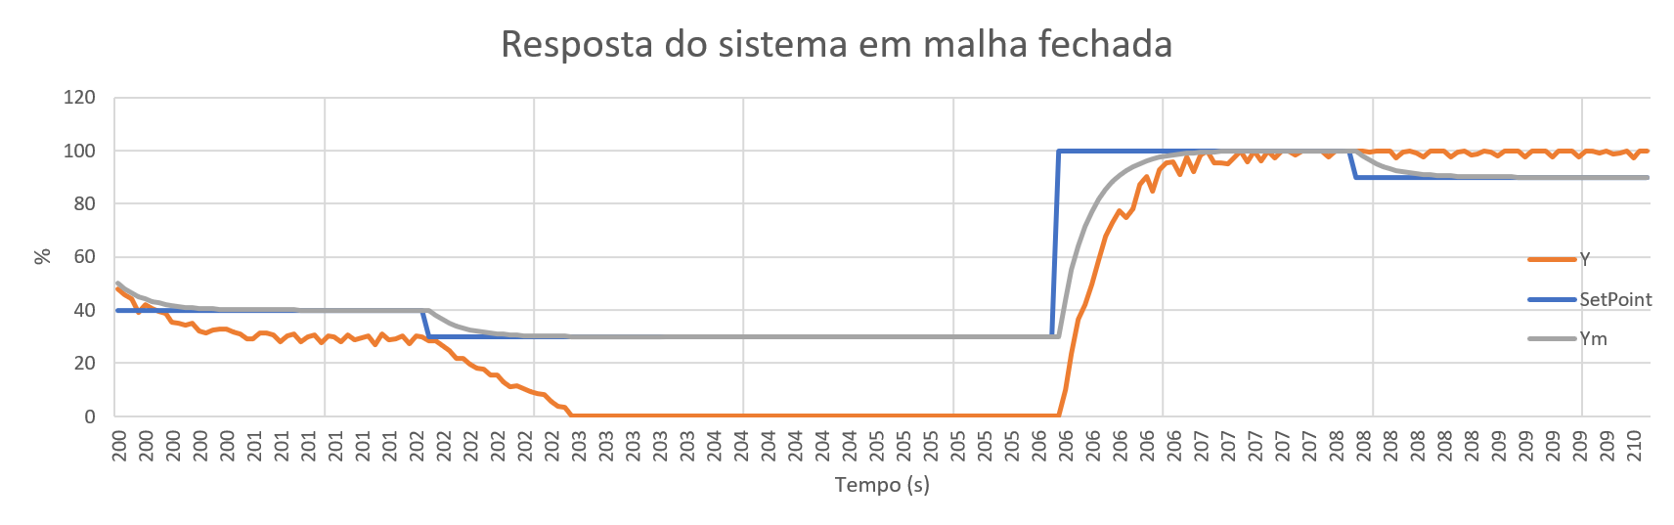
LIMITAÇÃO FÍSICA DO MÓDULO

